Slide 1
Ein Steckbrief !
Darian und Michael und ???

Slide 2
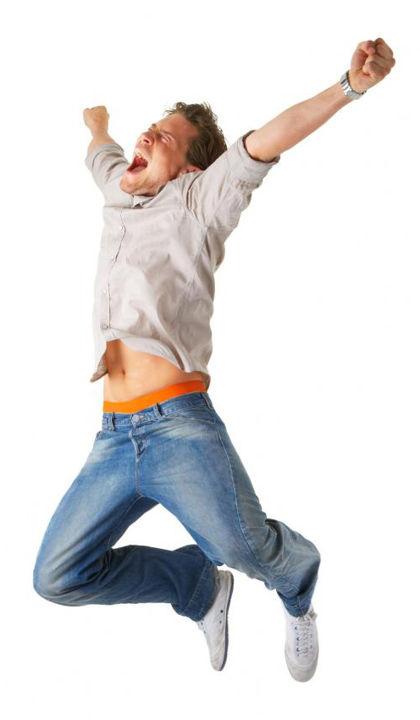
Das bin ich!
Name:
  Ich heiße Darian.
Alter:
  Ich bin 18 Jahre alt.
Geburtstag:
  Ich habe am 22. Juni Geburtstag.
Beruf:
  Ich bin ein Student.
Wohnort:
  Ich wohne in Lawrence.
Eigenschaften:
  Ich bin intelligent und groß.
  Ich habe braune Haare und braune Augen.
“Jumping man” by Filip Pticek is licensed under CC BY 2.0. https://www.flickr.com/photos/ptica10/6696668881. Last accessed July 14, 2017.

Slide 3
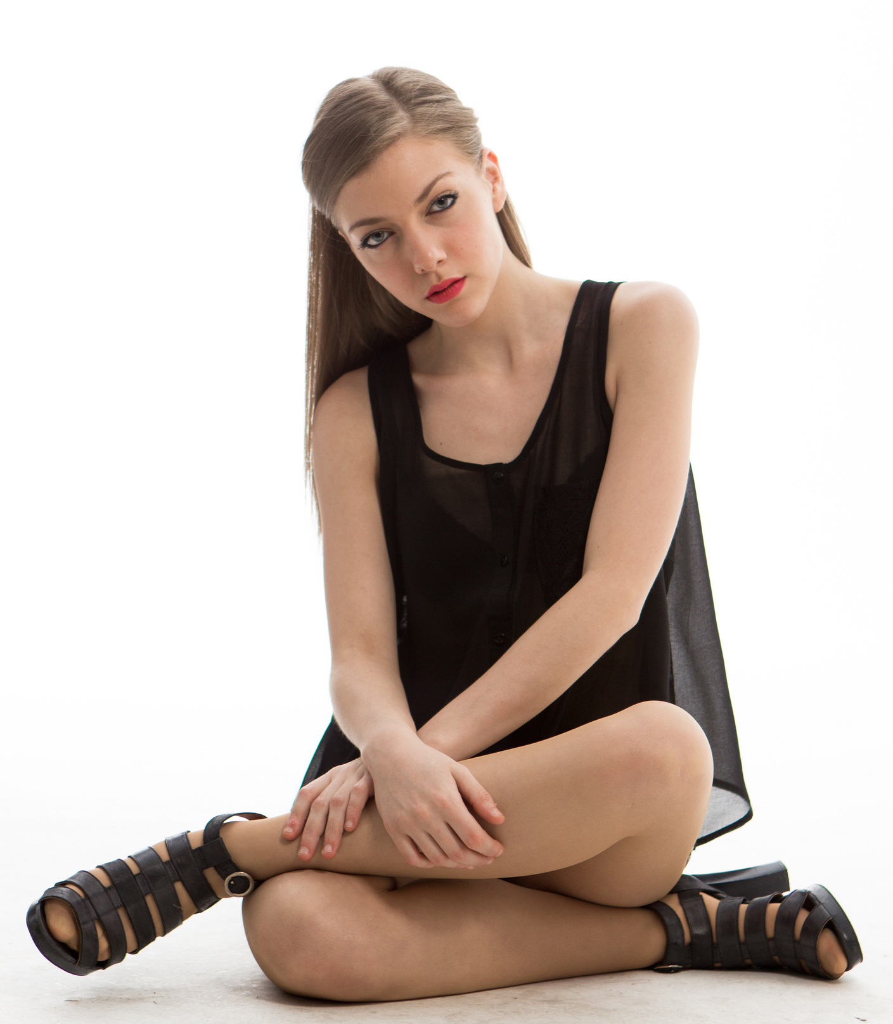
Das bin ich!
Name:
  Ich heiße Lisa.
Alter:
  Ich bin 19 Jahre alt.
Geburtstag:
  Ich habe am 18. Februar Geburtstag.
Beruf:
  Ich bin eine Studentin.
Wohnort:
  Ich wohne in Kansas City.
Eigenschaften:
  Ich bin nett und sportlich.
  Ich habe blaue Augen und blonde Haare.
“_MG_4994” by cerosunos is licensed under CC BY SA 2.0. https://www.flickr.com/photos/cerosunos/9092522489. Last accessed 7/14/2017.

Slide 4
Wer ist das????
Alter:
Sie ist 43 Jahre alt.
Beruf:
Sie ist ein Model und Moderatorin.
Wohnort:
Sie wohnt in Los Angeles.
Herkunft:
Sie kommt aus Deutschland.
Eigenschaften:
Sie ist groß und schlank.
Sie hat braune Augen und blonde Haare.

Slide 5
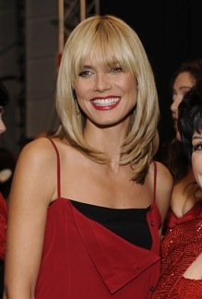
Sie heißt Heidi Klum!
Heidi Klum at The Heart Truth Fashion Show 2008 by The Heart Truth is licensed under CC BY-SA 2.0. https://commons.wikimedia.org/wiki/File%3AHeidi_Klum4crop.jpg
Last accessed July 14, 2017.

Slide 6
ENDE
Vielen Dank!

